Slide 1
Торгово-промышленная палата
Удмуртской Республики
Меры поддержки предпринимателей
Торгово-промышленной палатой
Удмуртской Республики
Васильцов Сергей Владимирович, Президент
ИЮЛЬ 2024

Slide 2
ТПП УР – одно из авторитетных объединений предпринимателей в Удмуртии
Вот уже 30 ЛЕТ
Миссия ТПП УР: помогать бизнесу и региону становиться успешнее, создавая и расширяя возможности для взаимодействия, развития и достижения лучших результатов.

Slide 3
ТПП УР – одно из авторитетных объединений предпринимателей в Удмуртии
Ценности ТПП УР:
Партнерство
Порядочность
Стремление к совершенству
Качество и надежность
Взвешенность и профессионализм
Инициативность и креативность
Командность и результативность
Доверие и ответственность
Открытость и доброжелательность

Slide 4
ТПП УР – одно из авторитетных объединений предпринимателей в Удмуртии
УЧАСТНИКОВ - 233
ПОЛНОМОЧИЯ ЗАКРЕПЛЕНЫ В ФЗ и РЗ
АТЕСТОВАННЫХ ЭКСПЕРТОВ – 17 (5 В ТОП-100)
ЛИЦЕНЗИИ НА ОБРАЗОВАТЕЛЬНУЮ ДЕЯТЕЛЬНОСТЬ – 2
СВЫШЕ 30 ВИДОВ УСЛУГ
В системе ТПП РФ:
144 территориальных и муниципальных палат
свыше
52 тыс. организаций

Slide 5
Количество участников Союза «ТПП УР»
Рост показателя по количеству членов составляет: 7,8%
Минимальный размер членского взноса 4000 руб. в год

Slide 6
Членство в Союзе «ТПП УР» предоставляет следующие возможности:
участие в диалоге бизнеса и власти
участие в экспертной работе по совершенствованию регуляторной среды
поддержка МСП, семейного бизнеса
содействие в продвижении инвестиционных и инновационных проектов
развитие деловых связей и географии бизнеса
международное сотрудничество и выход на зарубежные рынки
защита своих прав
получение преференций на проведение конгрессно-выставочных мероприятий

Slide 7
НАПРАВЛЕНИЯ
ТПП УР
ВНЕШНЕЭКОНОМИЧЕСКАЯ ДЕЯТЕЛЬНОСТЬ
ЗАЩИТА ИНТЕЛЕКТУАЛЬНОЙ СОБСТВЕННОСТИ
ПОИСК ПАРТНЕРОВ И КООПЕРАЦИЯ
ПРИВЛЕЧЕНИЕ ИНВЕСТИЦИЙ
ОБРАЗОВАНИЕ. ПОДГОТОВКА КАДРОВ
ЭКСПЕРТИЗА И ОЦЕНКА
ВЗАИМОДЕЙСТВИЕ С ОРГАНАМИ ВЛАСТИ И ИНСТИТУТАМИ РАЗВИТИЯ

Slide 8
Экспертиза и оценка
ТПП УР
С 1993 года палата осуществляет экспертную деятельность
БОЛЕЕ 200 СТАНДАРТОВ И МЕТОДИК
КВАЛИФИЦИРОВАННЫЕ ЭКСПЕРТЫ
За 2023 года проведено свыше 2500 различных экспертиз
КАЧЕСТВО И НЕЗАВИСМОСТЬ
ВСЕ ВИДЫ ЭКСПЕРТИЗ В ОДНОМ ОКНЕ

Slide 9
Внешнеэкономическая экспертиза
ТПП УР
Удостоверение сертификатов происхождения товаров
Сертификат происхождения необходим для целей полного или частичного освобождения импортера от уплаты таможенной пошлины, для целей подтверждения страны происхождения товара
ПОДТВЕРЖДЕНИЕ ПРОИЗВОДСТВА ПРОМЫШЛЕННОЙ ПРОДУКЦИИ НА ТЕРРИТОРИИ РОССИЙСКОЙ ФЕДЕРАЦИИ в рамках ПП РФ от 17.07.2015 №719
Включение в реестр Минпромторга РФ позволяет
Участвовать в гос. закупках
Получать кредиты на льготных условиях
Получать государственные гранты, льготы, субсидии
Получать полное/частичное возмещение государством расходов предприятия
Выдано свыше
1600 сертификатов происхождения товаров

Slide 10
ВНЕШНЕЭКОНОМИЧЕСКАЯ ДЕЯТЕЛЬНОСТЬ
ТПП УР
- Составление и сопровождение международного контракта
- Консультации в сфере внешнеэкономической деятельности, таможенного оформления
- Оказание помощи в выходе на международные рынки
- Оказание содействия в исполнении сторонами международного контракта
- Юридическое сопровождение внешнеэкономической деятельности
- Проверка контрагента на благонадежность
- Перевод документов на иностранные языки, заверка документов
В 2023 году проведено порядка свыше 200 различных консультаций.

Slide 11
ЗАЩИТА ИНТЕЛЛЕКТУАЛЬНОЙ СОБСТВЕННОСТИ
ТПП УР
- Регистрация и защита товарного знака
- Международное патентование
- Защита интересов правообладателей
- Международная регистрация товарного знака
- Подготовка независимых экспертных заключений
- Консалтинг в области интеллектуальной собственности
- Судебно-арбитражная защита интересов владельцев интеллектуальной собственности
В 2023 году проведено порядка свыше 70 различных консультаций.

Slide 12
ФОРС-МАЖОР
ТПП УР
Форс-мажор (от фр. force majeure — «высшая сила») — непредсказуемое событие или обстоятельство, из-за которого участник договора не может исполнить свои обязательства.
Исключительная компетенция ТПП (Закон РФ от 7 июля 1993 года «О торгово-промышленных палатах в Российской Федерации»).
Что подтверждает: Заключение является независимой экспертной оценкой, которая подтверждает, что компания не выполнила свои обязательства перед контрагентом ввиду форс-мажора.
Позволяет избежать: санкций за нарушение договора, в том числе уплаты неустойки или штрафа, компенсации убытков.
В 2023 году проведено порядка 67 заявлений, проведено
свыше 200 различных консультаций).

Slide 13
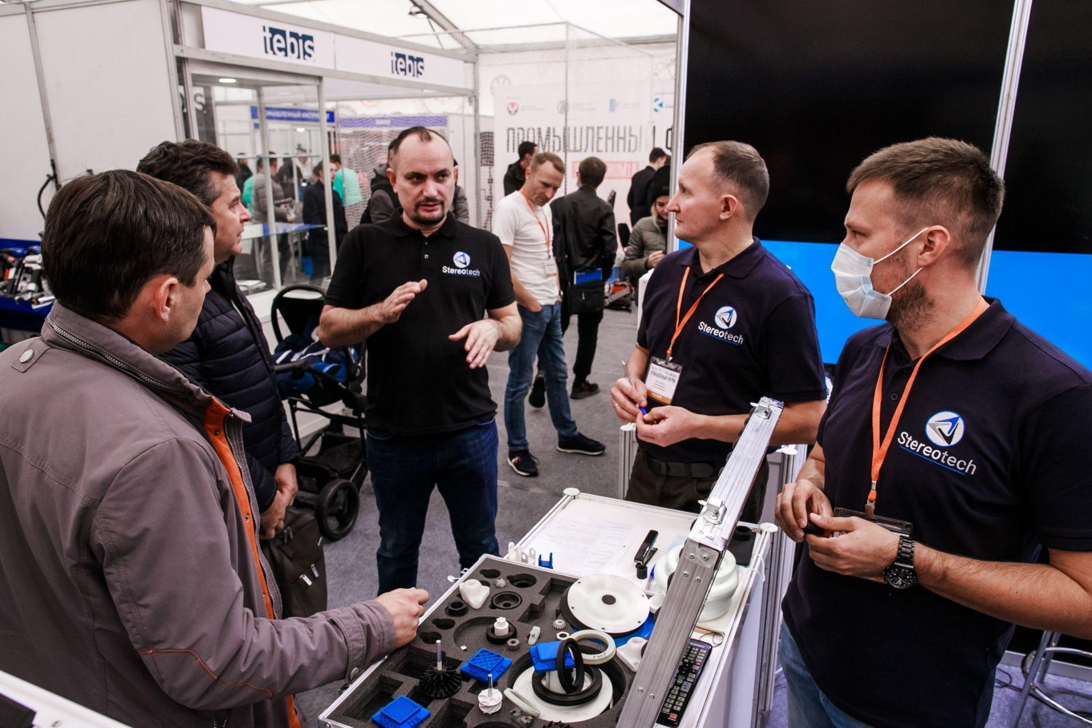
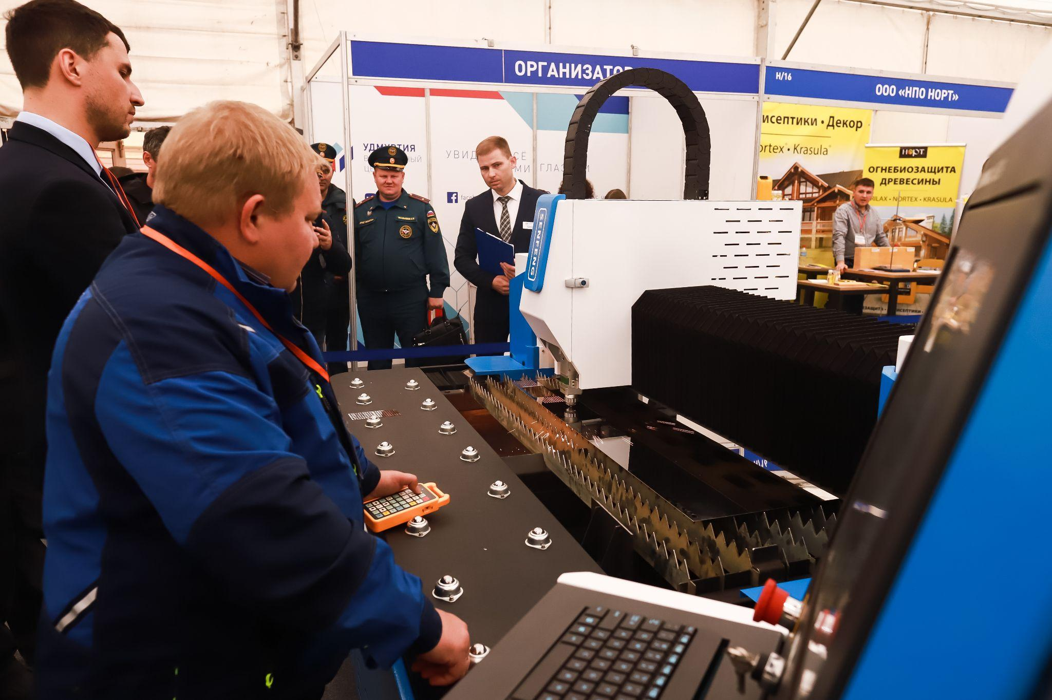
ПОИСК ПАРТНЕРОВ. КООПЕРАЦИЯ.
ТПП УР
19-20 Сентябрь 2024 год г. Ижевск
XXII Юбилейный Промышленный форум, объединяющий всероссийские специализированные выставки:
«Машиностроение. Металлургия. Металлообработка», «Нефть. Газ. Химия» и «Энергетика. Энергосбережение».
УНИКАЛЬНЫЙ ФОРУМ УДМУРТИИ ДЛЯ ПРОФЕССИОНАЛОВ ОТРАСЛИ
ЕЖЕГОДНО СОБИРАЕТ БОЛЕЕ 3000 СПЕЦИАЛИСТОВ И БОЛЕЕ 80 ПРЕДПРИЯТИЙ-УЧАСТНИКОВ

Slide 14
ПОИСК ПАРТНЕРОВ. КООПЕРАЦИЯ.
ТПП УР
9-11 августа 2024 год г. Ижевск, парк Кирова
II ВСЕРОССИЙСКИЙ ФЕСТИВАЛЬ УЛИЧНОЙ ЕДЫ и ВСЕРОССИЙСКАЯ ЯРМАРКА
Уникальный семейный фестиваль, популяризующий национальные кухни народов России с веселыми гуляниями, презентациями рестораторов и дегустациями на открытом воздухе
В 2024 году запланировано проведение
В 2023 году
Всероссийских универсальных ярмарок продукции предприятий регионов России в г. Ижевске (март, апрель, май, июнь, июль, сентябрь, октябрь, ноябрь, декабрь
БОЛЕЕ 36 000 ПОСЕТИТЕЛЕЙ
СВЫШЕ 170 УЧАСТНИКОВ
ГЕОГРАФИЯ
от АРХАНГЕЛЬСКА до ИРКУТСКА

Slide 15
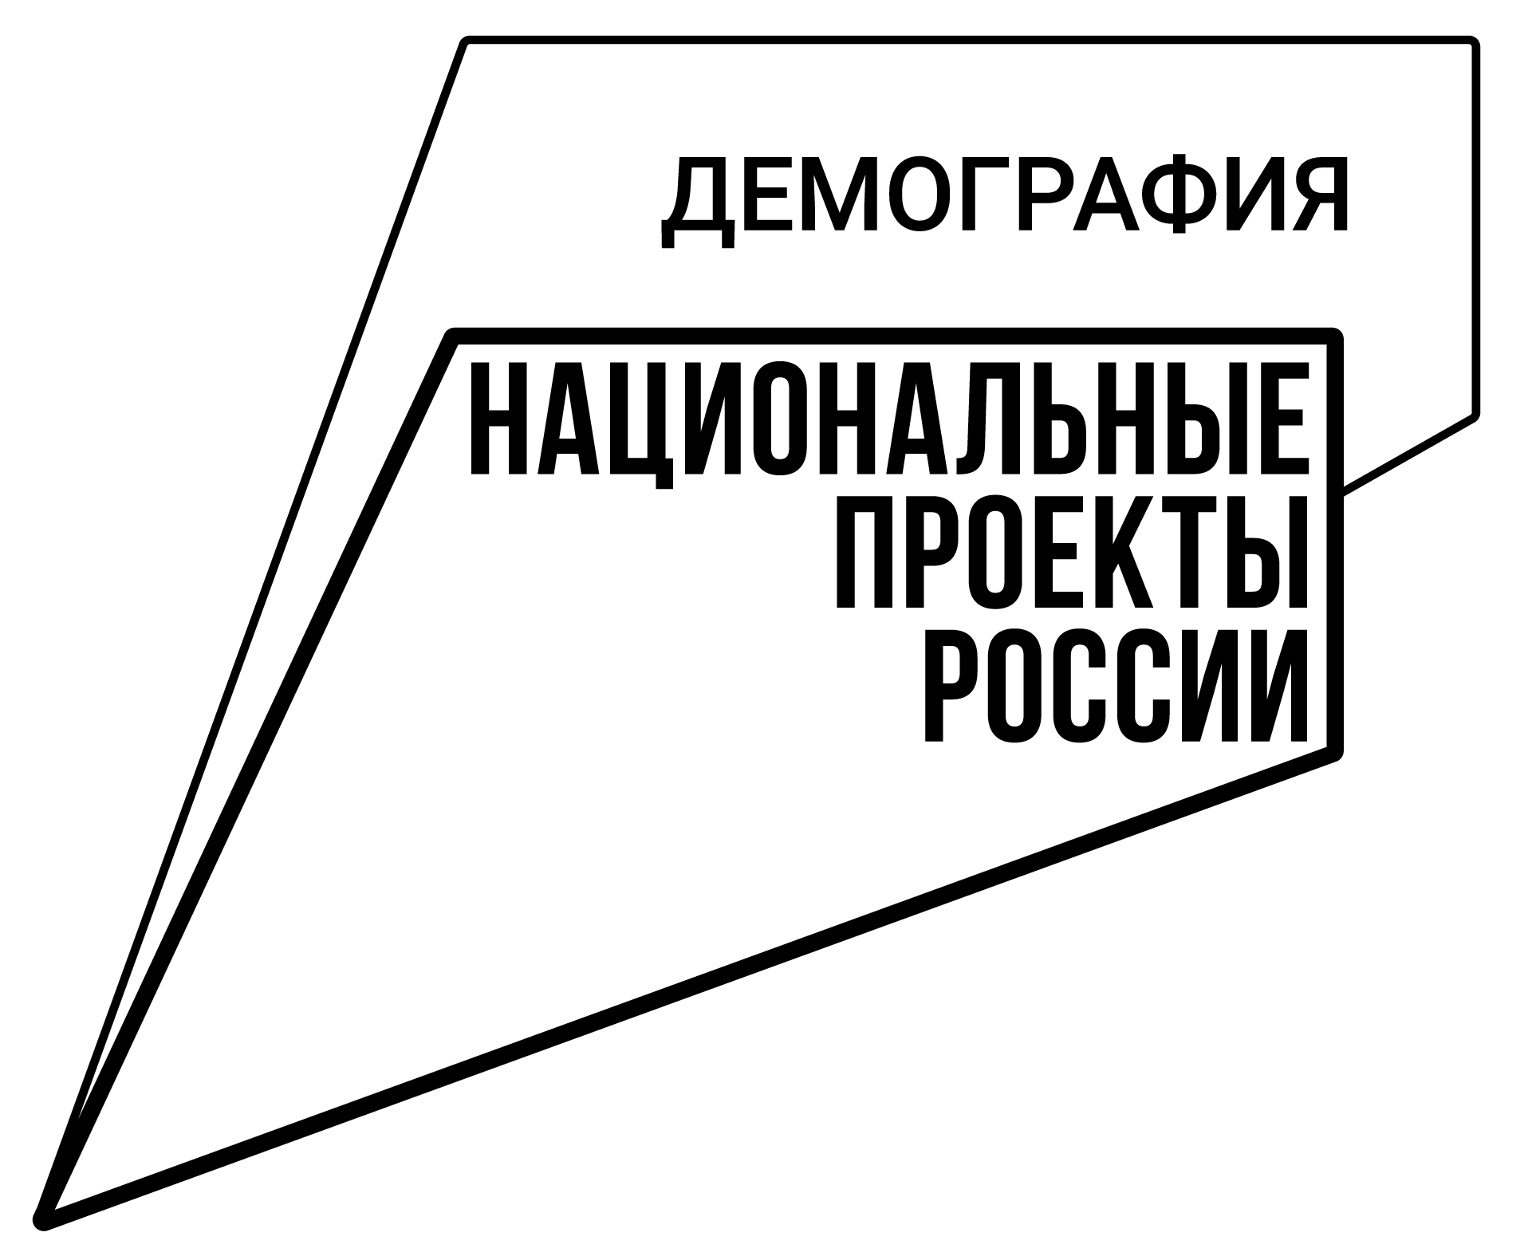
ОБРАЗОВАНИЕ. ПОДГОТОВКА КАДРОВ
ТПП УР
ТПП УР – с ноября 2022 партнер РАНХиГС в Удмуртии по реализации федерального проекта «Содействие занятости» национального проекта «Демография».
В 2023 обучено свыше 250 человек
(в 2022 – 90 человек)
ПРОГРАММЫ
ПО НАПРАВЛЕНИЯМ:
Швея
Формовщик стеклопластиковых
изделий
Повар
Кондитер
пекарь
Управление МКД
Социальная работа (уход за больными и инвалидами)
КАТЕГОРИЯ СЛУШАТЕЛЕЙ:
- лица, ищущие работу и желающие получить востребованную на рынке труда профессию;
- работающие лица, желающие повысить квалификацию;
студенты и выпускники СУЗов и вузов;
- женщины, находящиеся в отпуске по уходу за ребенком в возрасте до 3 лет; граждане в возрасте 50 лет и старше.

Slide 16
СИСТЕМА ВЗАИМОДЕЙСТВИЯ С ОРГАНАМИ ВЛАСТИ
ТПП УР
Система ТПП - «транслятор» интересов предпринимательских структур в органах государственной власти
Возможность прямого участия в создании условий для развития предпринимательства
В СОСТАВЕ БОЛЕЕ 15 СОВЕТОВ
8 ОТРАСЛЕВЫХ КОМИТЕТОВ
В 2023 году приняли участие более чем в 50 мероприятиях
Внесено свыше 20 различных предложений
ОЦЕНКА ПРОЕКТОВ НПА

Slide 17
Комитеты при «ТПП УР»
При ТПП УР создано 9 отраслевых комитетов:
Комитет по предпринимательству в сфере текстильной и легкой промышленности (Синцова Ирина Сергеевна)
Комитет по инвестициям и ВЭД (Стяжкин Владимир Ильич)
Комитет по предпринимательству в сфере выставочно-ярмарочной и конгрессной деятельности (Трофимова Евгения Викторовна)
Комитет по защите прав предпринимателей (Кудрина Наталья Леонидовна)
Комитет по научно-техническим инновациям и высоким технологиям (Мельников Михаил Викторович)
Комитет по предпринимательству в сфере строительства и жилищно-коммунального хозяйства (Швецов Константин Валентинович)
Комитет по развитию предпринимательства в сфере потребительского рынка и социальных услуг (Троянова Светлана Владимровна)
Комитет по предпринимательству в здравоохранении, медицинской промышленности и косметологии (Кузнецова Анна Николаевна)
Комитет по туризму и гостеприимству (Меркушева Екатерина Владиславовна)

Slide 18
ТПП УР
СПАСИБО ЗА ВНИМАНИЕ.
(3412)900-999
president@udmtpp.ru udmtpp.ru
Удмуртская Республика,
г. Ижевск, ул. Промышленная 6, 3 этаж
t.me/tppur18
tpp_udmurtrepublic

